Slide 1

DISPOZITIVE ELECTRONICE
Departamentul de Electronică şi Calculatoare
str. Politehnicii 1, 500024 Braşov
0268 478705
Cursul nr. 11

Slide 2
Probleme tratate
Amplificatoare de semnal mic realizate cu TEC
  Generalități
  Amplificarea cu TEC
    Circuitul echivalent de semnal mic
    Câștigul în tensiune
      Dependența câștigului de rezistența r’_{ds}
      Dependența câștigului de R_{s}
    Rezistența poartă-sursă, R_{IN(gate)}
  Amplificatoare cu TEC-J
    Configurația de amplificare cu sursa comună
    Configurația de amplificare cu drena comună
    Configurația de amplificare cu poarta comună

Slide 3
Generalități
Scopul polarizării este stabilirea unui PSF în jurul căruia curentul și tensiunea să poată varia ca răspuns la aplicarea la intrare a unui semnal de c.a.
În cazurile în care este necesară amplificarea unor semnale de nivel redus – de la antene, microfoane etc. – variațiile din jurul PSF sunt relativ mici.
Amplificatoarele destinate prelucrării unor asemenea semnale se numesc amplificatoare de semnal mic.

Slide 4
Generalități
Cu toate că între tranzistoarele bipolare (TB) și tranzistoarele cu efect de câmp (TEC) există diferențe semnificative din punctul de vedere al parametrilor și caracteristicilor, în cadrul unui circuit de amplificare, atât tranzistoarelor bipolare cât și tranzistoarelor cu efect de câmp li se atribuie același rol – cel de a amplifica un semnal mic, aplicat la intrare, cu factorul de multiplicare dorit.
Datorită rezistenței lor mari de intrare, TEC sunt de preferat în anumite aplicații.

Slide 5
Generalități
Configurațiile de amplificare cu TB – cu emitorul comun, cu colectorul comun și cu baza comună – au echivalente realizate cu TEC.
Este vorba de configurațiile de amplificare cu sursa comună (SC), cu drena comună (DC) și cu poarta comună (GC).

Slide 6
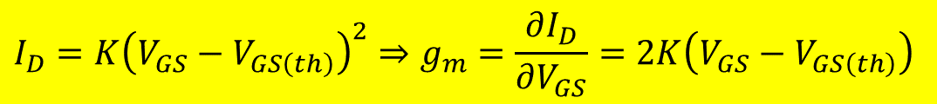
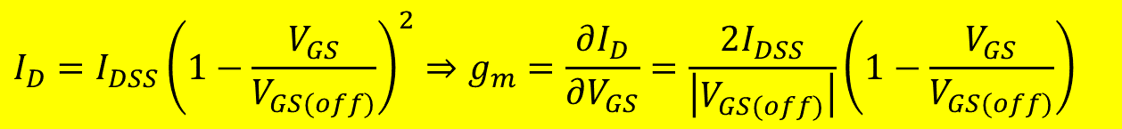
Amplificarea cu TEC
Prin definiție, transconductanța este g_{m}=ΔI_{D}/ΔV_{GS} (ΔI_{D} și ΔV_{GS} mici variații în jurul PSF),
sau reprezintă raportul dintre derivata curentului de drenă în funcție de tensiunea poartă-sursă:
  la TEC-J și TEC-MOS cu canal inițial
  la TEC-MOS cu canal indus
$$I_{D}=I_{DSS}{\left(1−\frac{V_{GS}}{V_{GS(off)}}\right)}^{2}⇒g_{m}=\frac{∂I_{D}}{∂V_{GS}}=\frac{2I_{DSS}}{\left|V_{GS(off)}\right|}\left(1−\frac{V_{GS}}{V_{GS(off)}}\right)$$
$$I_{D}=K{\left(V_{GS}−V_{GS\left(th\right)}\right)}^{2}⇒g_{m}=\frac{∂I_{D}}{∂V_{GS}}=2K\left(V_{GS}−V_{GS\left(th\right)}\right)$$

Slide 7


Amplificarea cu TEC
În c.a. sau la semnal mic
Prin rearanjarea ecuației se obține:
Curentul de ieșire, I_{d}, este egal cu produsul dintre tensiunea de intrare V_{gs} și transconductanța g_{m}.
$$g_{m}=\frac{I_{d}}{V_{gs}}$$
$$I_{d}=g_{m}V_{gs}$$

Slide 8
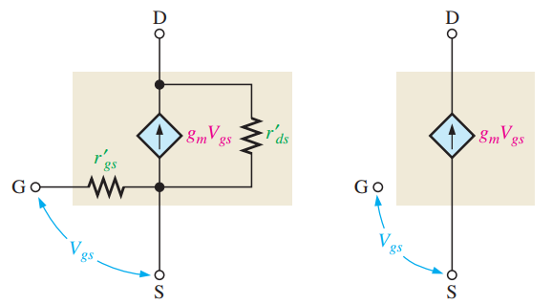

Amplificarea cu TEC
Circuitul echivalent de semnal mic
$$I_{d}=g_{m}V_{gs}$$
Circuitul echivalent al unui TEC s-a construit conform relației pentru I_{d};
În fig. (a), între poartă și sursă apare rezistența internă r’_{gs}, iar între drenă și sursă apare un generator de curent cu valoarea
g_{m}V_{gs} (generator de curent comandat de
tensiunea alternativă poartă-sursă, V_{gs}).
Mai apare și rezistența internă dintre
drenă și sursă, r’_{ds}.
a)
b)

Slide 9
Amplificarea cu TEC
Circuitul echivalent de semnal mic
$$I_{d}=g_{m}V_{gs}$$
Schema din fig. (b) reprezintă modelul ideal, simplificat.
Se consideră că rezistența r’_{gs} este infinită, ceea ce echivalează cu o întrerupere între poartă și sursă (gol).
De asemenea, se presupune că r’_{ds} este suficient de mare pentru a putea fi neglijată.

Slide 10

Amplificarea cu TEC
Câștigul în tensiune
$$I_{d}=g_{m}V_{gs}$$
În figură se prezintă circuitul echivalent al unui TEC ideal, având o rezistență în circuitul exterior de c.a. al drenei formată din rezistența de polarizare în c.c., R_{D}, conectată în paralel cu rezistența de sarcină, R_{L}, R_{d}=R_{D}||R_{L}.
Câștigul în tensiune alternativă al acestui circuit este V_{out}/V_{in}, unde V_{in}=V_{gs} și V_{out}=V_{ds}.
Deci expresia câștigului în
tensiune se scrie:
$$A_{v}=\frac{V_{ds}}{V_{gs}}$$

Slide 11





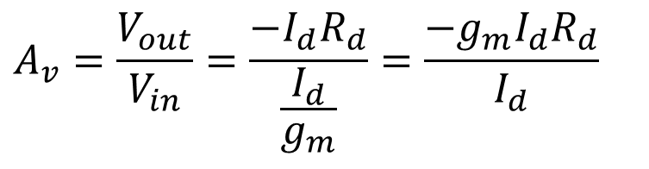
Amplificarea cu TEC
Câștigul în tensiune
Din circuitul echivalent rezultă
și din definiția transconductanței:
Introducând ultimele două expresii în ecuația amplificării se obține:
$$V_{out}=V_{ds}=−I_{d}R_{d}$$
$$g_{m}=\frac{I_{d}}{V_{gs}}$$
$$V_{gs}=\frac{I_{d}}{g_{m}}=V_{in}$$
$$A_{v}=\frac{V_{ds}}{V_{gs}}$$
$$A_{v}=\frac{V_{out}}{V_{in}}=\frac{−I_{d}R_{d}}{\frac{I_{d}}{g_{m}}}=\frac{−g_{m}I_{d}R_{d}}{I_{d}}$$
$$A_{v}=−g_{m}R_{d}$$

Slide 12

Amplificarea cu TEC
Câștigul în tensiune
$$A_{v}=−g_{m}R_{d}$$
Observații
Semnul minus are următoarea semnificație: semnalul de ieșire este defazat cu
-180° față de cel de intrare, adică atunci când semnalul de intrare (verde) începe cu alternanța pozitivă, cel de ieșire (roșu) începe cu alternanța negativă.

Slide 13
Exemplul 1
Un TEC are g_{m}=4mS.
Care este câștigul teoretic în tensiune dacă în circuitul exterior de c.a. al drenei se află o rezistență de 1,5kΩ?
Rezolvare:
În acest caz R_{d}=1,5kΩ
$$A_{v} =−g_{m}R_{d}=−\left(4mS\right)\left(1,5kΩ\right)=−6$$

Slide 14
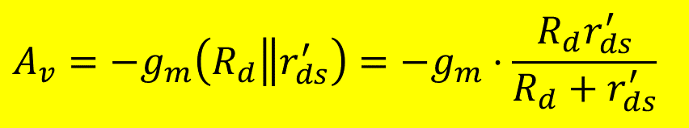
Amplificarea cu TEC
Dependența câștigului de rezistența r’_{ds}
Dacă se ține seama de rezistența internă dintre drenă și sursă a tranzistorului, aceasta apare în paralel cu R_{d}.
Dacă r’_{ds} nu este mult mai mare decât R_{d} (de minimum 10 ori), câștigul este diminuat față de valoarea teoretică rezultată din ecuația amplificării ideale, având în cazul de față expresia:
$$A_{v}=−g_{m}\left(R_{d}\left\|r_{ds}^{′}\right.\right)=−g_{m}⋅\frac{R_{d}r_{ds}^{′}}{R_{d}+r_{ds}^{′}}$$

Slide 15
Exemplul 2
Dispozitivul TEC din exemplul 1 are r’_{ds}=10kΩ.
Calculați câștigul în tensiune ținând cont de r’_{ds}.

Slide 16
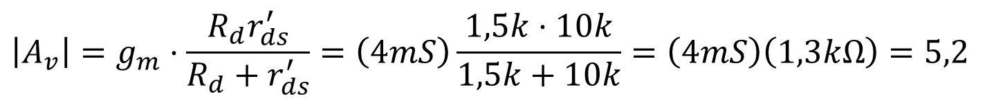
Exemplul 2
Rezolvare
r’_{ds} este prectic în paralel cu rezistența externă din circuitul de c.a. al drenei, R_{d}. Deci:
Câștigul în tensiune (în modul) egal cu 5,2 este mai mic decât valoarea 6 (obținută în exemplul 1) din cauză că r’_{ds}
apare în paralel cu R_{d}.
$$\left|A_{v}\right|=g_{m}⋅\frac{R_{d}r_{ds}^{′}}{R_{d}+r_{ds}^{′}}=\left(4mS\right)\frac{1,5k⋅10k}{1,5k+10k}=\left(4mS\right)\left(1,3kΩ\right)=5,2$$

Slide 17

Amplificarea cu TEC
Dependența câștigului de R_{s}
Prin introducerea unei rezistențe externe între terminalul de sursă al tranzistorului și masă (R_{s}) se obține circuitul echivalent din figură:
Examinând acest circuit, se constată
că tensiunea de intrare totală dintre
poartă și masă este:
$$V_{in}=V_{gs}+I_{d}R_{s}$$

Slide 18
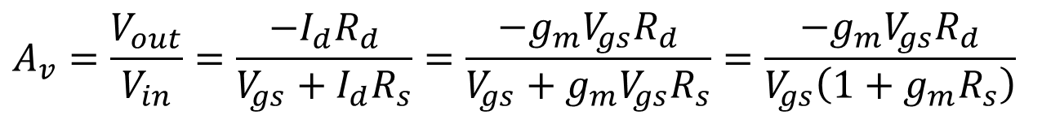


Amplificarea cu TEC
Dependența câștigului de R_{s}
Tensiunea de ieșire, culeasă pe R_{d}, este:
Formula câștigului în tensiune se deduce astfel
și prin simplificare
$$V_{out}=−I_{d}R_{d}$$
$$A_{v}=\frac{V_{out}}{V_{in}}=\frac{−I_{d}R_{d}}{V_{gs}+I_{d}R_{s}}=\frac{−g_{m}V_{gs}R_{d}}{V_{gs}+g_{m}V_{gs}R_{s}}=\frac{−g_{m}V_{gs}R_{d}}{V_{gs}\left(1+g_{m}R_{s}\right)}$$
$$A_{v}=−\frac{g_{m}R_{d}}{1+g_{m}R_{s}}$$

Slide 19
Exemplul 3
Pentru circuitul echivalent al unui TEC din figură, calculați câștigul în tensiune, considerând că tensiunea de ieșire se culege de pe R_{d}. Se neglijează r’_{ds}.

Slide 20
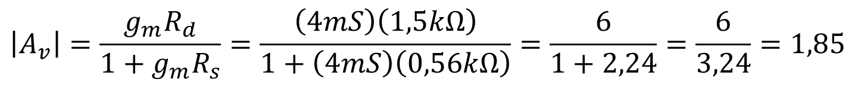
Exemplul 3
Rezolvare
În circuitul exterior al sursei se află un rezistor,
deci câștigul în tensiune devine:
Prin introducerea rezistorului R_{s}, câștigul în tensiune (în modul) a scăzut de peste 3 ori de la 6 la 1,85.
$$\left|A_{v}\right|=\frac{g_{m}R_{d}}{1+g_{m}R_{s}}=\frac{\left(4mS\right)\left(1,5kΩ\right)}{1+\left(4mS\right)\left(0,56kΩ\right)}=\frac{6}{1+2,24}=\frac{6}{3,24}=1,85$$

Slide 21
Rezistența poartă-sursă
Teoretic, rezistența poartă sursă este infinită.
În realitate, valoarea rezistenței poartă-sursă este finită, dar de valoare foarte mare.
Valoarea foarte mare a rezistenței poartă-sursă este impusă:
  de joncțiunea pn, polarizată invers, la TEC-J și
  de structura de izolare a porții la TEC-MOS.

Slide 22

Rezistența poartă-sursă
De obicei, în catalog, valoarea curentului rezidual invers, I_{GSS}, este specificată pentru o anumită valoare V_{GS}, și astfel se poate calcula rezistența poartă-sursă, R_{IN(gate)}:
$$R_{IN(gate)}=\frac{V_{GS}}{I_{GSS}}$$

Slide 23
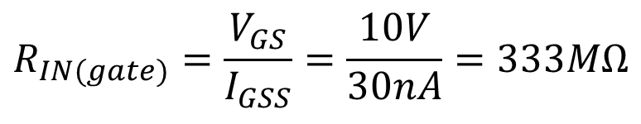
Exemplul 4
Care este valoarea rezistenței poartă-sursă, dacă TEC-J se caracterizează prin I_{GSS}=30nA la V_{GS}=10V?
Rezolvare
$$R_{IN(gate)}=\frac{V_{GS}}{I_{GSS}}=\frac{10V}{30nA}=333MΩ$$

Slide 24
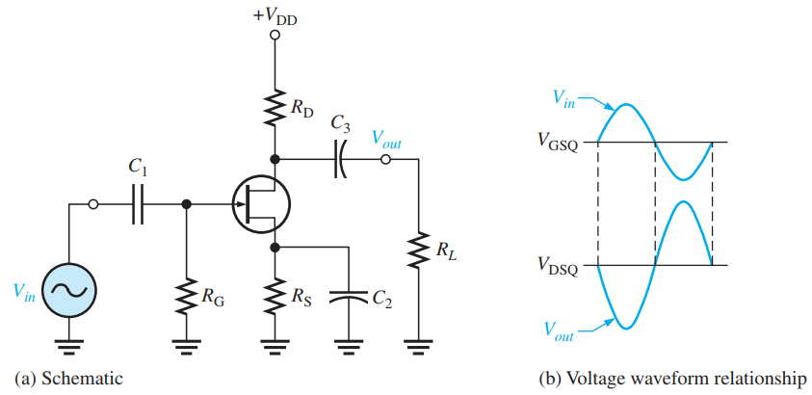
Amplificatoare cu TEC-J cu sursa comună
Funcționare
se prezintă un TEC-J cu canal n, cu polarizare automată și cu sursa de c.a. V_{in} cuplată capacitiv cu poarta.

Slide 25
Amplificatoare cu TEC-J cu sursa comună
Funcționare
Rezistorul R_{G} îndeplinește două funcții:
  menține tensiunea continuă pe poartă la aproximativ 0V (deoarece I_{GSS} este extrem de mic) și
  facilitează o bună adaptare cu sursa de c.a. prin
  valoarea sa mare (de obicei, de câțiva MΩ).
Tensiunea de polarizare a TEC-J este asigurată
de căderea de tensiune de pe R_{S}
(autopolarizare).
Condensatorul de decuplare C₂ menține,
practic, sursa tranzistorului la masa montajului
(scurtcircuit în c.a.)

Slide 26
Amplificatoare cu TEC-J cu sursa comună
Funcționare
Semnalul de intrare produce variația tensiunii poartă-sursă de o parte și de cealaltă a valorii sale din PSF, având drept consecință variația corespunzătoare a
curentului de drenă.
La creșterea curentului de
drenă se mărește și căderea
de tensiune pe R_{D}, urmarea
fiind o scădere a tensiunii
din drenă.

Slide 27
Amplificatoare cu TEC-J cu sursa comună
Funcționare
Excursia curentului de drenă de o parte și de cealaltă a PSF se
desfășoară în fază cu tensiunea poartă-sursă.
Tensiunea drenă-sursă este
defazată cu -180° față de
tensiunea poartă-sursă.

Slide 28
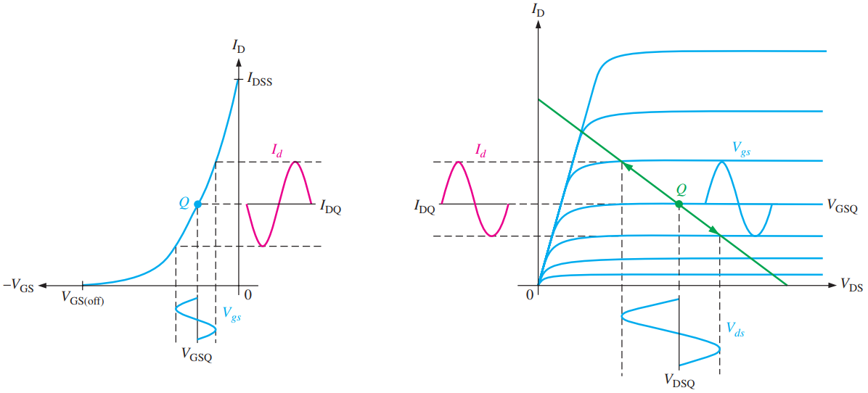
Amplificatoare cu TEC-J cu sursa comună
Funcționare
Modul de funcționare poate fi ilustrat grafic folosind curba caracteristicii de transfer, cât și pe cea a caracteristicii de drenă.

Slide 29
Amplificatoare cu TEC-J cu sursa comună
Funcționare
Pe caracteristica de transfer, când V_{gs} variază de la valoarea din PSF către valori mai negative, I_{d} scade față de valoarea sa din PSF.
Dacă V_{gs} evoluează către tensiuni mai puțin negative, I_{d} crește.
PSF≡Q

Slide 30
Amplificatoare cu TEC-J cu sursa comună
Funcționare
Pe caracteristica de drenă, semnalul aplicat pe poartă produce o variație a curentului de drenă, pe dreapta de sarcină, cu aceeași valoare în ambele sensuri față de PSF.
Proiecțiile vârfurilor tensiunii
din poartă pe axele I_{D},
respectiv V_{DS} delimitează
variația vârf la vârf a curentului
de drenă, respectiv a tensiunii
drenă-sursă.
PSF≡Q

Slide 31
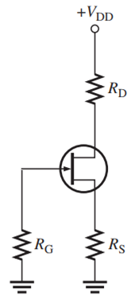
Amplificatoare cu TEC-J cu sursa comună
Analiza în c.c.
Pentru a analiza amplificatorul din fig. (a) trebuie să se afle mai întâi valorile mărămilor de c.c., necesare pentru polarizare (valorile din PSF).
În acest scop se desenează
circuitul echivalent de c.c.,
înlocuind toate condensatoarele
cu întreruperi ale circuitului, ca
în fig. (b) (condensatoarele se
șterg):
(a)
(b)

Slide 32

Amplificatoare cu TEC-J cu sursa comună
Analiza în c.c.
Înainte de începerea analizei propriu-zise trebuie calculat I_{D}.
Pentru ca amplificatorul să poată prelucra, fără distorsiuni,
semnale simetrice (ex. sinusoidale), PSF-ul trebuie ales în
centrul dreptei de sarcină.
Dacă s-a polarizat circuitul în centrul dreptei de sarcină, I_{D} se
poate calcula pornind de la valoarea I_{DSS} din foaia de catalog
pentru TEC-J, astfel:
$$I_{D}=\frac{I_{DSS}}{2}$$

Slide 33
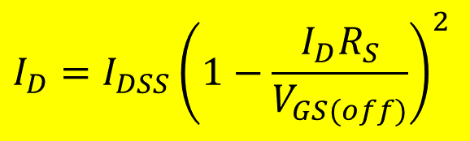
Amplificatoare cu TEC-J cu sursa comună
Analiza în c.c.
În caz contrar, trebuie calculat I_{D} pornind de la valorile parametrilor circuitului și rezolvând ecuația de dispozitiv.
Această ecuație rezultă, în acest caz, prin substituția V_{GS}=I_{D}R_{S}
(adică ecuația de circuit) în ecuația de dispozitiv.
$$I_{D}=I_{DSS}{\left(1−\frac{I_{D}R_{S}}{V_{GS(off)}}\right)}^{2}$$

Slide 34



Amplificatoare cu TEC-J cu sursa comună
Analiza în c.c.
După ce s-a aflat valoarea I_{D}, se poate continua analiza în c.c. utilizând relațiile:
  pentru tensiunea poartă-sursă
  deoarece curentul de poartă se consideră nul (I_{G}=0).
  pentru tensiunea drenă-sursă
  Potențialul din drenă, în jurul căreia se modifică semnalul amplificat
  Potențialul din sursă
$$V_{GS}=V_{G}−V_{S}=0−V_{S}=−I_{D}R_{S}$$
$$V_{DS}=V_{D}−V_{S}=V_{DD}−I_{D}\left(R_{D}+R_{S}\right)$$
$$V_{D}=V_{DD}−I_{D}R_{D}$$
$$V_{S}=I_{D}R_{S}$$

Slide 35
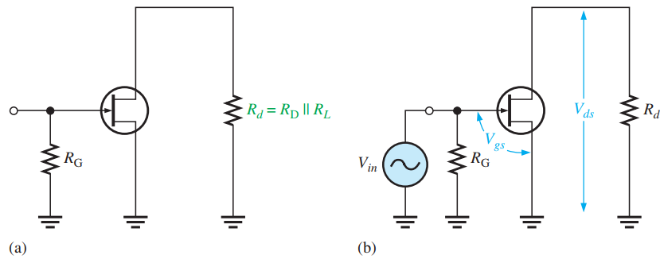
Amplificatoare cu TEC-J cu sursa comună
Analiza în c.a.
Pentru a analiza funcționarea cu semnal a amplificatorului trebuie desenat circuitul de c.a.
Condensatoarele se înlocuiesc, practic, prin scurtcircuite, în ipoteza simplificatoare că X_{C}≅0 la frecvența semanlului.
Sursa de alimentare de c.c se
pasivizează (scurtcircuit la
masă), în ipoteza că rezistența
ei internă este zero.

Slide 36
Amplificatoare cu TEC-J cu sursa comună
Analiza în c.a.
Borna de alimentare în c.c., V_{DD} este, în c.a., la potențialul de zero volți, prin urmare se comportă ca masă de c.a.
Altfel spus, prin pasivizarea bateriei de c.c., se creează un scurtcircuit între masa fizică a circuitului (bara minus) și bara plus de alimentare care a devenit astfel
masă de c.a.

Slide 37

Amplificatoare cu TEC-J cu sursa comună
Analiza în c.a.
Tensiunea semnalului de poartă
la intrarea circuitului este conectată o sursă de tensiune alternativă.
Deoarece rezistența de intrare a TEC este foarte mare, practic, toată tensiunea de intrare furnizată de sursa de semnal se regăsește în poartă, căderea de tensiune pe rezistența internă a
sursei de semnal fiind foarte mică.
$$V_{gs}=V_{in}$$

Slide 38
Amplificatoare cu TEC-J cu sursa comună
Analiza în c.a.
OBS. căderea de tensiune pe rezistența internă a sursei de semnal este foarte mică
$$V_{in}=\frac{R_{G}}{R_{gen}+R_{G}}×V_{gen}\frac{10MΩ}{600Ω+10MΩ}×V_{gen}=0,9994×V_{gen}≅V_{gen}$$

Slide 39




Amplificatoare cu TEC-J cu sursa comună
Analiza în c.a.
Câștigul în tensiune
Expresia câștigului în tensiune al unui TEC este valabilă și în cazul amplificatorului cu sursa comună:
Tensiunea semnalului de ieșire din drenă, V_{ds}, este:
unde
și
$$A_{v}=−g_{m}R_{d}$$
$$V_{out}=V_{ds}=A_{v}V_{gs}=−g_{m}R_{d}V_{in}$$
$$R_{d}=R_{D}\left\|R_{L}\right.$$
$$V_{in}=V_{gs}$$

Slide 40
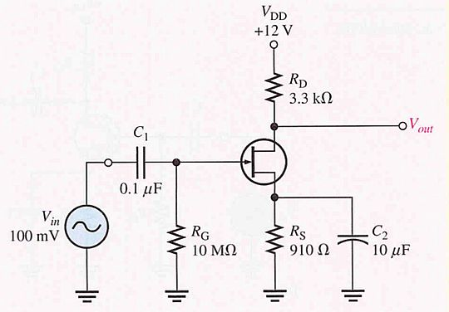
Exemplul 5
Care este tensiunea totală de ieșire în gol a amplificatorului din figură? Dispozitivul TEC-J utilizat are I_{DSS}=12mA și V_{GS(off)}=-3V.

Slide 41
Exemplul 5
Rezolvare
În primul rând se calculează curentul de drenă, I_{D}.
Ecuația de circuit
Cu datele de catalog și înlocuind V_{GS} din ecuația de circuit, ecuația de dispozitiv se scrie:
$$V_{GS}=V_{G}−V_{S}=0−I_{D}R_{s}=−0,91I_{D}$$
$$I_{D}=I_{DSS}{\left(1−\frac{V_{GS}}{V_{GS(off)}}\right)}^{2}=12{\left(1−\frac{V_{GS}}{−3}\right)}^{2}=12{\left(1−\frac{0,91I_{D}}{3}\right)}^{2}=12⋅\frac{{\left(3−0,91I_{D}\right)}^{2}}{9}$$

Slide 42
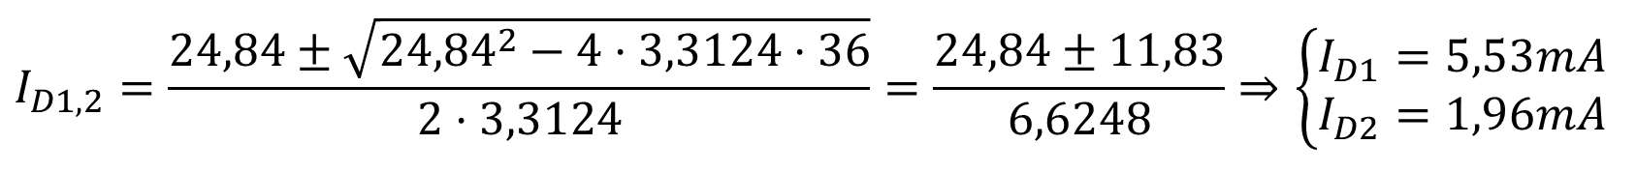

Exemplul 5
Rezolvare
Din această relație se obține ecuația de gradul al
doilea din care se determină I_{D}:
$$3I_{D}=4\left(9−5,46I_{D}+0,8281I_{D}^{2}\right)$$
$$3,3124⋅I_{D}^{2}−24,84⋅I_{D}+36=0$$
$$I_{D1,2}=\frac{24,84±\sqrt{24,84^{2}−4⋅3,3124⋅36}}{2⋅3,3124}=\frac{24,84±11,83}{6,6248}⇒\left\{\begin{aligned}&I_{D1}=5,53mA \\ &I_{D2}=1,96mA\end{aligned}\right.$$

Slide 43

Exemplul 5
Rezolvare
Se alege acea valoare a curentului de drenă
pentru care:
Se înlocuiesc cele două valori ale I_{D} în relația lui V_{GS} și rezultă:
Condiția |V_{GS}|<|V_{GS(off)}| se îndeplinește pentru I_{D2}.
Deci I_{D}=I_{D2}=1,96mA.
$$\left|V_{GS}\right|⟨\left|V_{GS(off)}\right|$$
$$V_{GS1}=−5,53mA×0,91kΩ=−5,03V; \left|V_{GS1}\right|⟩\left|V_{GS\left(off\right)}\right|=3V$$
$$V_{GS2}=−1,96mA×0,91kΩ=−1,78V; \left|V_{GS2}\right|⟨\left|V_{GS\left(off\right)}\right|=3V$$

Slide 44

Exemplul 5
Rezolvare
Acum se poate determina V_{DS}:
și mărimile care caracterizează PSF-ul TEC-J sunt:
$$V_{D}=V_{DD}−I_{D}R_{D}=12V−1,96mA×3,3kΩ=5,53V$$
$$V_{S}=I_{D}R_{S}=\left(1,96mA\right)\left(0,91kΩ\right)=1,78V$$
$$V_{DS}=V_{D}−V_{S}=5,53V−1,78V=3,75V$$
$$PSF=\left\{\begin{aligned}&V_{GS}=−1,78V \\ &I_{D}=1,96mA \\ &V_{DS}=3,75V\end{aligned}\right.$$

Slide 45
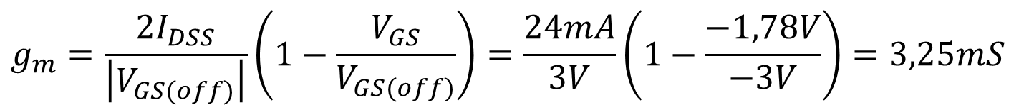
Exemplul 5
Rezolvare
Apoi se determină panta g_{m}:
Componenta alternativă a tensiunii de ieșire (în modul înseamnă doar valoarea lui V_{out}):
$$g_{m}=\frac{2I_{DSS}}{\left|V_{GS(off)}\right|}\left(1−\frac{V_{GS}}{V_{GS(off)}}\right)=\frac{24mA}{3V}\left(1−\frac{−1,78V}{−3V}\right)=3,25mS$$
$$\left|V_{out}\right|=g_{m}R_{D}V_{in}=\left(3,25mS\right)\left(3,3kΩ\right)\left(100mV\right)=1070mV=1,07V$$

Slide 46

Exemplul 5
Rezolvare
Dacă semnalul de intrare s-a indicat în valoare
efectivă, atunci tensiunea totală de ieșire este
formată dintr-un semnal de c.a. având valoarea
vârf la vârf, V_{out,p-p} egală cu:
axat pe o componentă continuă V_{D} = 5,53V.
$$V_{out,p−p}=2\sqrt{2}⋅1,07V≅3,03V$$

Slide 47
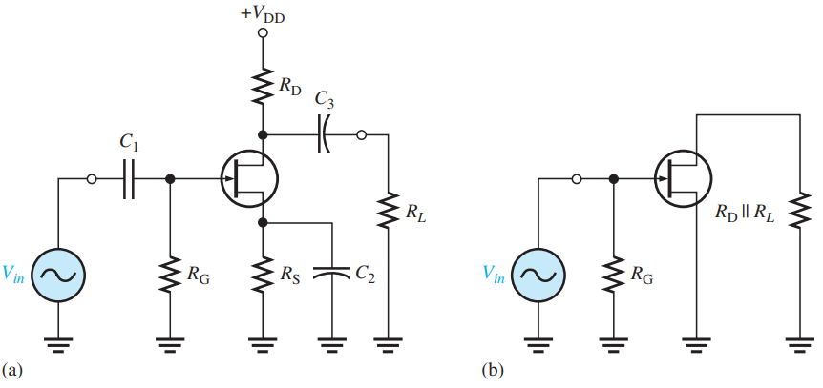
Amplificatoare cu TEC-J cu sursa comună
Dependența câștigului în tensiune de sarcina în c.a.
Dacă la ieșirea amplificatorului se conectează o sarcină printr-un condensator de cuplaj, rezistența din drenă în c.a. este, practic, R_{D} în paralel cu R_{L}, deoarece capătul de sus al rezistorului R_{D} se află la masa de c.a.

Slide 48
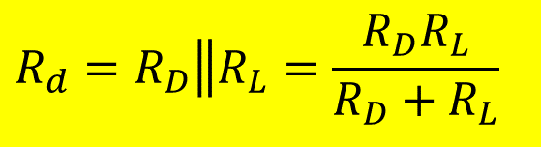
Amplificatoare cu TEC-J cu sursa comună
Dependența câștigului în tensiune de sarcina în c.a.
Rezistența totală din drenă, în c.a., este:
Conectarea sarcinii reduce
câștigul în tensiune față de cel
obținut cu ieșirea în gol, așa
cum se prezintă în exemplul 6.
$$R_{d}=R_{D}\left\|R_{L}\right.=\frac{R_{D}R_{L}}{R_{D}+R_{L}}$$

Slide 49
Exemplul 6
Ce valoare efectivă va avea tensiunea de ieșire dacă la ieșirea amplificatorului din exemplul 5 se conectează un rezistor de sarcină de 4,7kΩ?

Slide 50
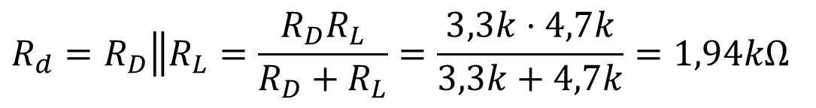
Exemplul 6
Rezolvare
Rezistența din drenă în c.a. este:
Calculând V_{out}, obținem:
Se observă o reducere a valorii efective a semnalului de ieșire (631mV) față de cea din exemplul 5 (1070mV).
$$R_{d}=R_{D}\left\|R_{L}\right.=\frac{R_{D}R_{L}}{R_{D}+R_{L}}=\frac{3,3k⋅4,7k}{3,3k+4,7k}=1,94kΩ$$
$$\left|V_{out}\right|=g_{m}R_{d}V_{in}=\left(3,25mS\right)\left(1,94kΩ\right)\left(100mV\right)=631mV$$

Slide 51
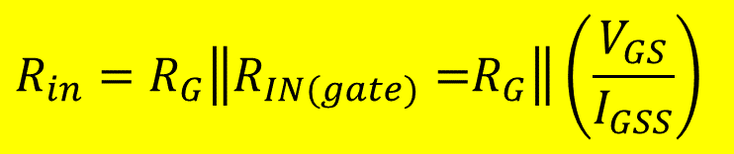
Amplificatoare cu TEC-J cu sursa comună
Rezistența de intrare
Deoarece intrarea într-un amplificator cu sursa comună se face prin poartă, rezistența de intrare este foarte mare.
Teoretic, este infinită.
Rezistența reală, văzută de sursa de semnal este formată din rezistorul R_{G}, dintre poartă și masă, în paralel cu rezistența de intrare a tranzistorului, V_{GS}/I_{GSS}.
$$R_{in}=\left.R_{G}\left\|R_{IN(gate)}=\right.R_{G}\right\|\left(\frac{V_{GS}}{I_{GSS}}\right)$$

Slide 52
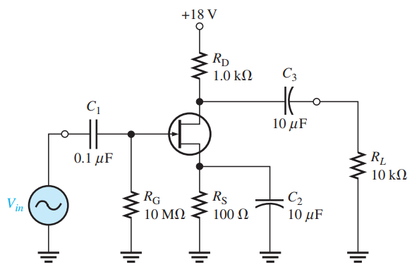
Exemplul 7
Ce rezistență de intrare vede sursa de semnal din figură? TEC-J se caracterizează prin I_{GSS}=30nA la V_{GS}=10V.

Slide 53
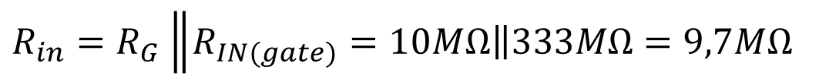
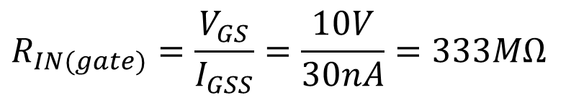
Exemplul 7
Rezolvare
Rezistența de intrare în poartă este
Rezistența de intrare văzută de sursa de semnal are valoarea:
$$R_{IN(gate)}=\frac{V_{GS}}{I_{GSS}}=\frac{10V}{30nA}=333MΩ$$
$$R_{in}=R_{G}\left\|R_{IN(gate)}\right.=10MΩ\left\|333MΩ\right.=9,7MΩ$$

Slide 54
Amplificatoare cu drena comună
Amplificatorul cu drena comună (DC) este comparabil cu amplificatorul cu colector comun (CC), realizat cu tranzistor bipolar.
Amplificatorul CC se mai numește ”repetor pe emitor”.
În mod similar, amplificatorul cu drena comună mai este denumit ”repetor pe sursă”, deoarece tensiunea din sursă are, cu aproximație, aceeași amplitudine ca tensiunea de intrare în poartă, fiind și în fază cu aceasta.
Cu alte cuvinte, tensiunea din sursă urmărește tensiunea din poartă de unde provine și termenul de ”repetor”.

Slide 55
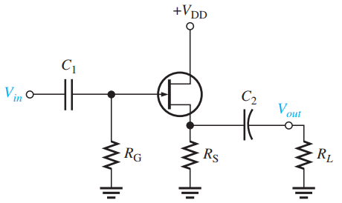
Amplificator drenă comună realizat cu TEC-J
Un amplificator cu drena comună, realizat cu TEC-J, este cel în care semnalul de intrare este aplicat la poartă iar ieșirea este preluată de la sursă, făcând drena comună atât intrării cât și ieșirii.
Deoarece drena este comună, nu este
nevoie de rezistor de drenă.
Circuitul este cu polarizare automată.

Slide 56
Amplificator drenă comună realizat cu TEC-J
Semnalul de intrare se aplică prin condensatorul de cuplaj C₁, iar semnalul de ieșire se transmite rezistorului de sarcină prin condensatorul de cuplaj C₂.
Circuitul se mai numește și
repetor pe sursă.

Slide 57
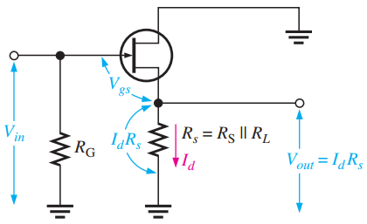

Amplificator drenă comună realizat cu TEC-J
Câștigul în tensiune
Ca pentru toate amplificatoarele, câștigul în tensiune este A_{v}=V_{out}/V_{in}.
La repetorul pe sursă, V_{out}=I_{d}R_{s} iar V_{in}=V_{gs}+I_{d}R_{s}.
Prin urmare, câștigul în tensiune de la poartă la sursă este A_{v}=I_{d}R_{s}/(V_{gs}+I_{d}R_{s}).
Facând substituția I_{d}=g_{m}V_{gs}, se obține:
$$A_{v}=\frac{g_{m}V_{gs}R_{s}}{V_{gs}+g_{m}V_{gs}R_{s}}$$

Slide 58

Amplificator drenă comună realizat cu TEC-J
Câștigul în tensiune
V_{gs} se simplifică și rezultă:
Trebuie remarcat că totdeauna câștigul în tensiune este ușor subunitar.
Dacă g_{m}R_{s}>>1, se poate accepta aproximația
A_{v}≅1.
Tensiunea de ieșire se culege din sursă și este
în fază cu tensiunea de intrare din poartă
(relația amplificării are semnul plus).
$$A_{v}=\frac{g_{m}R_{s}}{1+g_{m}R_{s}}$$

Slide 59

Amplificator drenă comună realizat cu TEC-J
Rezistența de intrare
Deoarece semnalul de intrare se aplică în poartă, rezistența de intrare văzută de sursa de semnal de intrare este foarte mare, ca și la configurația de amplificare cu sursa comună.
Rezistența totală de intrare este formată din rezistorul din circuitul de poartă, R_{G}, în paralel cu rezistența de intrare în poartă:
unde R_{IN(gate)}=V_{GS}/I_{GSS}
$$R_{in}=R_{G}{||R}_{IN(gate)}$$

Slide 60
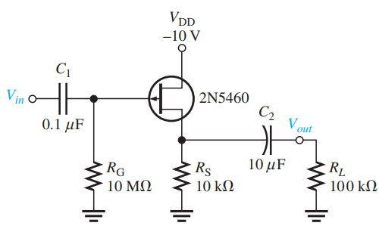
Exemplul 8
Determinați amplificarea în tensiune și rezistența de intrare pentru circuitul din figură.
Din foile de catalog sunt de interes următorii parametrii:
  I_{GSS}=5nA la V_{GS}=20V
  g_{m}=y_{fs}=1000μS

Slide 61

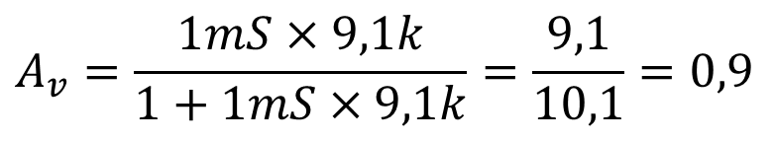
Exemplul 8
Rezolvare
Amplificarea în tensiune se determină cu relația
unde R_{s}=R_{S}||R_{L}=10k||100k=9,1k, deci
$$A_{v}=\frac{g_{m}R_{s}}{1+g_{m}R_{s}}$$
$$A_{v}=\frac{1mS×9,1k}{1+1mS×9,1k}=\frac{9,1}{10,1}=0,9$$

Slide 62

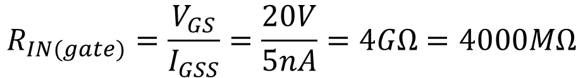
Exemplul 8
Rezolvare
Rezistența de intrare se scrie
unde
și astfel
$$R_{in}=R_{G}{||R}_{IN(gate)}$$
$$R_{IN(gate)}=\frac{V_{GS}}{I_{GSS}}=\frac{20V}{5nA}=4GΩ=4000MΩ$$
$$R_{in}=10M||4000M=9,975MΩ≅10MΩ$$

Slide 63
Amplificatoare cu poarta comună
Configurația de amplificare cu TEC cu poarta comună (GC) poate fi comparată cu configurația cu baza comună (BC) a amplificatoarelor realizate cu tranzistoare bipolare.
La fel ca la conexiunea BC, amplificatoarele cu poarta comună au rezistența de intrare foarte mică.
Aceasta este una dintre caracteristicile prin care se deosebesc de amplificatoarele SC și DC, care au rezistența de intrare foarte mare.

Slide 64
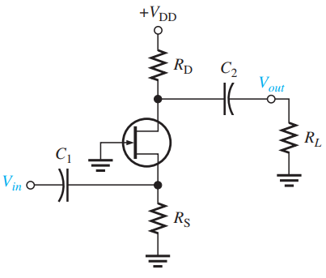
Amplificator cu poarta comună realizat cu TEC-J
Este prezentat un amplificator cu poarta comună, cu polarizare automată.
Poarta este conectată direct la masă.
Semnalul de intrare se aplică în terminalul
sursei, prin C₁.
Semnalul de ieșire se culege din terminalul
drenei, prin condensatorul C₂.

Slide 65

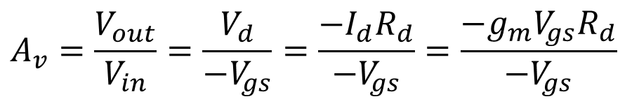

Amplificator cu poarta comună realizat cu TEC-J
Câștigul în tensiune
Câștigul în tensiune de la sursă la drenă se deduce astfel:
unde
Semnul plus din relația amplificării arată că semnalul de ieșire este în fază cu cel de intrare.
$$A_{v}=\frac{V_{out}}{V_{in}}=\frac{V_{d}}{−V_{gs}}=\frac{−I_{d}R_{d}}{−V_{gs}}=\frac{−g_{m}V_{gs}R_{d}}{−V_{gs}}$$
$$A_{v}=+g_{m}R_{d}$$
$$R_{d}=R_{D}\left\|R_{L}\right.$$

Slide 66



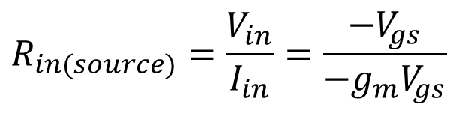
Amplificator cu poarta comună realizat cu TEC-J
Rezistența de intrare
Se determină mai întâi reziatența ”văzută” direct în sursă, R_{S} nefiind conectată.
Rezultă că rezistența de intrare în terminalul sursei este:
$$I_{in}=−I_{s}=−I_{d}=−g_{m}V_{gs}$$
$$V_{in}=−V_{gs}$$
$$R_{in(source)}=\frac{V_{in}}{I_{in}}=\frac{−V_{gs}}{−g_{m}V_{gs}}$$
$$R_{in(source)}=\frac{1}{g_{m}}$$

Slide 67

Amplificator cu poarta comună realizat cu TEC-J
Rezistența de intrare
Rezistența de intrare a circuitului, R_{in}, este alcătuită din R_{in(source)} conectată în paralel cu R_{S}:
$$R_{in}=R_{in(source)}\left\|R_{S}\right.$$

Slide 68
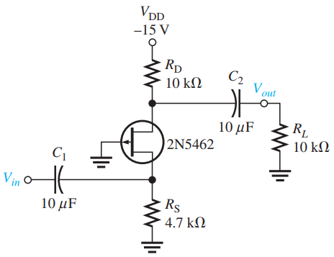
Exemplul 9
Determinați amplificarea în tensiune și rezistența de intrare pentru circuitul din figură.
Din foile de catalog, g_{m}=2000μS

Slide 69

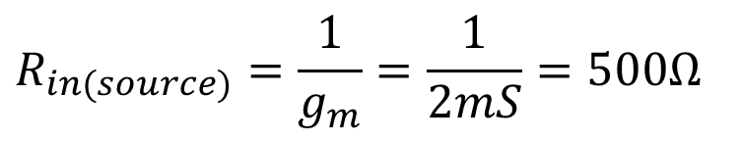

Exemplul 9
Rezolvare
Amplificarea circuitului este
Rezistența de intrare
$$A_{v}=g_{m}R_{d}=g_{m}\left(R_{D}||R_{L}\right)=2mS×\left(10k||10k\right)=10$$
$$R_{in}=R_{in(source)}\left\|R_{S}\right.$$
$$R_{in(source)}=\frac{1}{g_{m}}=\frac{1}{2mS}=500Ω$$
$$R_{in}=500Ω||4700Ω=452Ω$$

